Slide 1
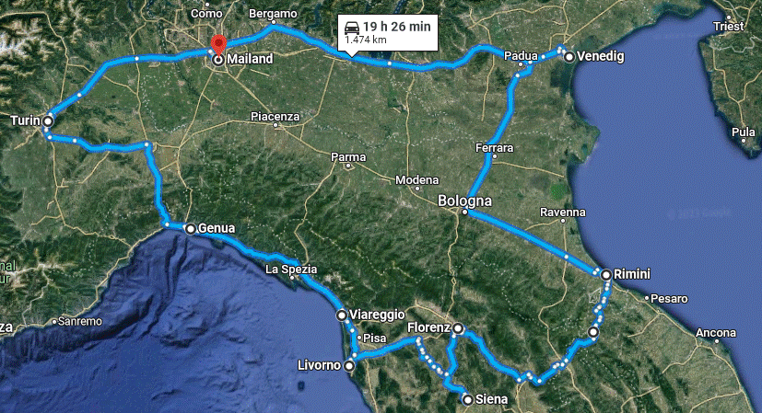
Rundreise Norditalien

Slide 2
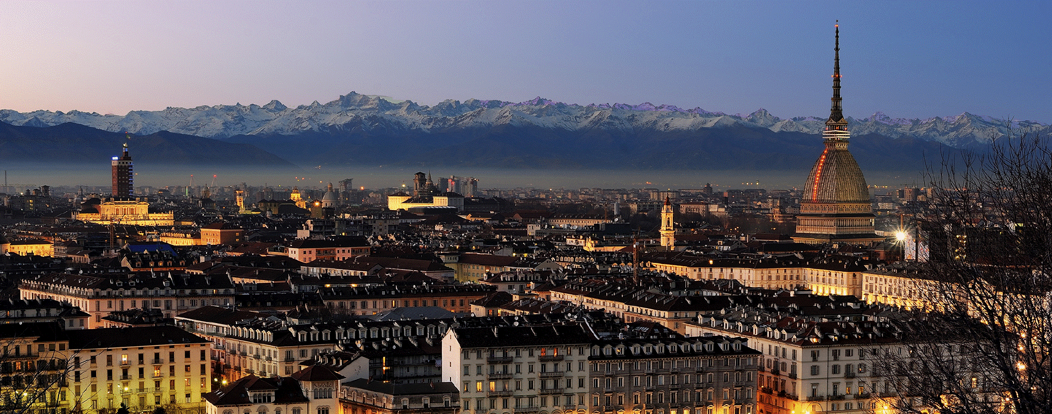
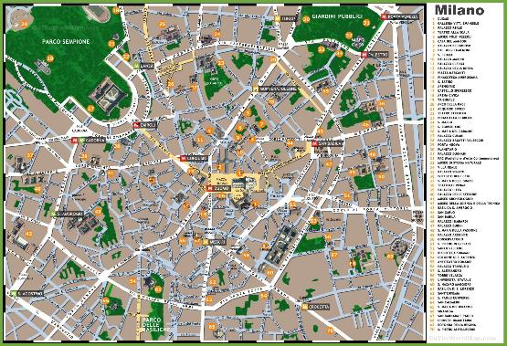
Ankunft in Mailand mit individuellen Verkehrsmitteln, Bahn, Flug oder Auto. Erleben Sie erste Erfahrung im Norden der Lombardei in dieser sehenswerten Millionenstadt.
Tageziele:
Mailand (UNESCO-Welterbe 93: Dominikanerkirche Santa Maria delle Grazie)
Die Kirche Santa Maria delle Grazie wurde 1463 errichtet und später von Bramante im Auftrag Ludovico il Moro ausgebaut. Leonardo da Vinci vollendete 1497 Das Abendmahl im Refektorium des zur Kirche gehörenden Klosters. Die Anlage wurde am 16. August 1943 bombardiert, sodass umfangreiche Wiederaufbaumaßnahmen notwendig wurden.
Übernachtung in der Stadt
7,7 oder 53,9 km ab Flughafen

Slide 3
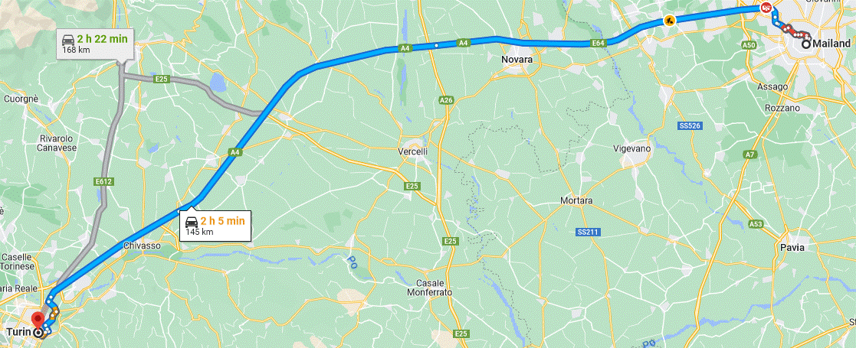
Lernen sie den Norden des Appenin kennen indem sie den Piemont, die kulinarisch sehenswerte Region erkunden. Die Weine, Trüffel und Käse aus dem Piemont hat fast jeder Fan der italienischen Küche schon einmal probiert.
Tageziele:
Mailand
Novara (Zwischenziel, sehenswerte Sakralbauten)
Umgebung des Piemont (UNESCO 1390: Weinanbaugebiete im Piemont)
Die Welterbestätte umfasst fünf Weinanbaugebiete und ein Schloss in den Landschaften Langhe, Roero und Monferrat im Piemont.
Vercelli (Zwischenziel, sehenswerte Sakralbauten)
Turin (UNESCO-Welterbe 823: Residenzen des Königshauses Savoyen)
Das Haus Savoyen begann ab 1562 in der Residenzstadt Turin und der umgebenden Region eine große Reihe von Bauvorhaben, um die Macht des Herrscherhauses zu demonstrieren. Es sind Schlösser und andere Repräsentationsbauwerke, die als herausragende Gebäudekomplexe entworfen und von den führenden Architekten und Künstler der Zeit verschönert worden sind.
157 km (Mautgebühr)

Slide 4
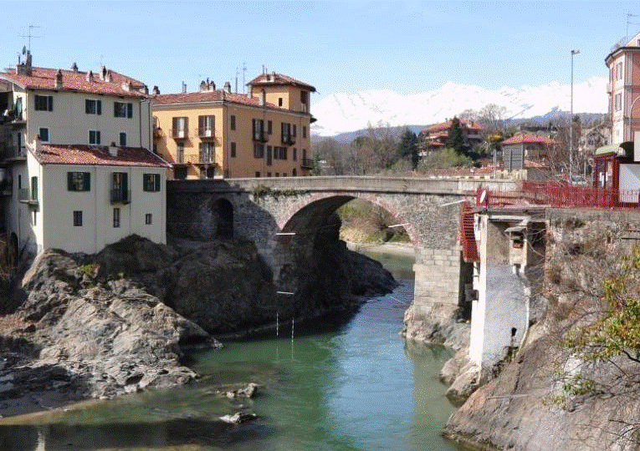
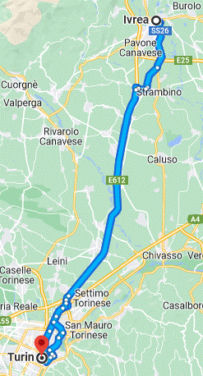
Lernen Sie Turin und die Umgebung in dieser Metropolitanprovinz kennen und erkunden Sie die Turiner Innenstadt.
Tageziele:
Ivrea (UNESCO-Welterbe 1538: Ivrea, Industriestadt des 20. Jahrhundert)
Ivrea wurde nach der Gründung der Firma Olivetti 1908 stark davon beeinflusst.
Turin (UNESCO-Welterbe 823: Residenzen des Königshauses Savoyen)
106 km

Slide 5
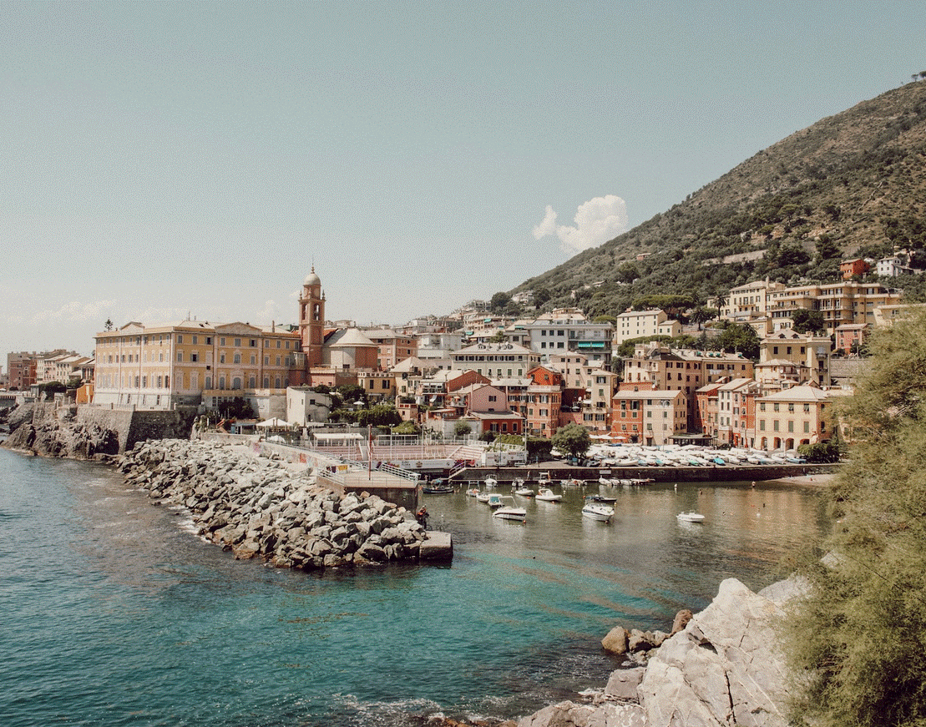
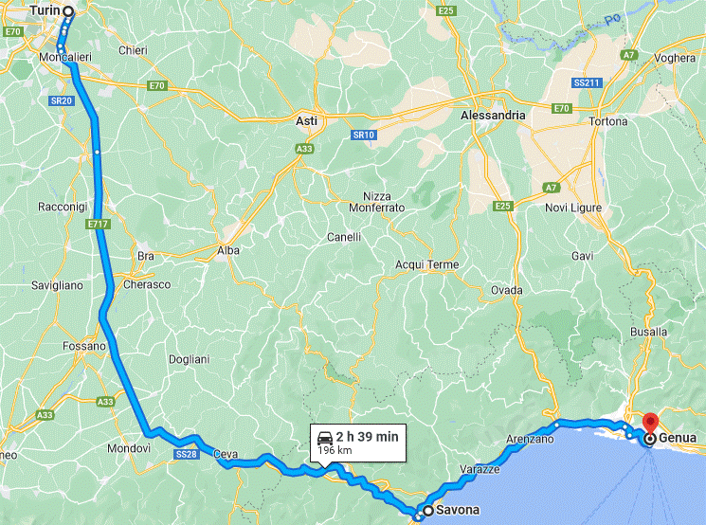
Entdecken Sie auf der Strecke von Turin nach Genua die sehenswerte Landschaft zwischen Berg und Meer.
Tageziele:
Bra (Zwischenziel, sehenswerte Landschaft)
Murazzano (Zwischenziel, sehenswerte Landschaft)
Savona (Zwischenziel, sehenswerter Hafen und Sakralbauten)
Varazze (Zwischenziel, sehenswerte Landschaft)
Arenzano (Zwischenziel, sehenswerte Landschaft)
Genua (UNESCO 1211: Genua: Le Strade Nuove und der Palazzi-dei-Rolli-Komplex)
Im 16. und 17. Jahrhundert, als die Republik Genua auf ihrem Höhepunkt lag, wurden die Le Strade Nuove (Die neuen Straßen) und ein System aus Patrizierhäusern und prunkvollen Palästen im Stile der Renaissance und des Barocks, genannt Palazzi dei Rolli, errichtet.
210 km (Mautgebühr)

Slide 6
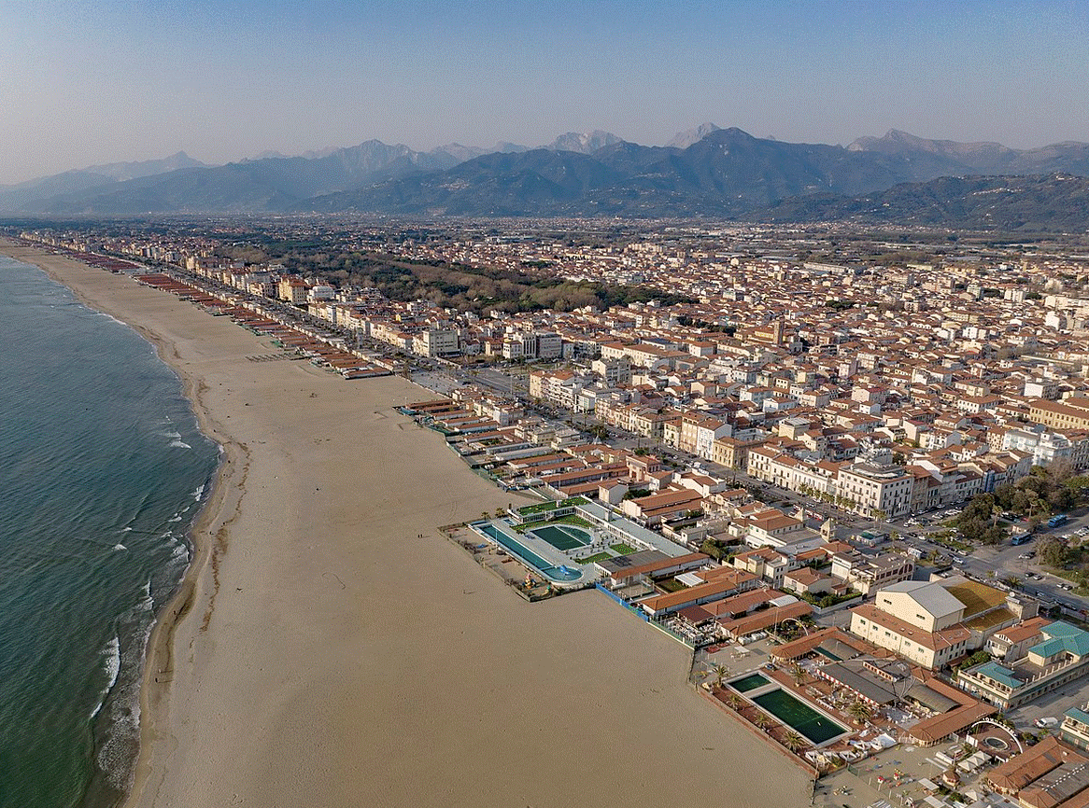
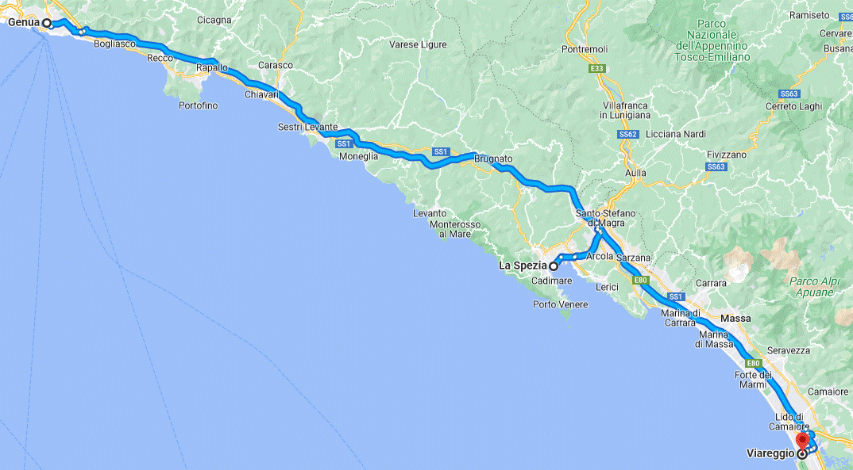
Folgen Sie entlang der Küste vorbei an verschieden UNESCO Welterbestätten in die Architektur der Toskana.
Tageziele:
Ligurische Küste (UNESCO 826: Portovenere und Cinque Terre mit den Inseln Palmaria, Tino und Tinetto)
Die „fünf Länder“, wie die Cinque Terre übersetzt heißen, sind ein Küstenstreifen der steilabfallenden ligurischen Küste. Die Steilküste und die umgebende Landschaft zeigen deutlich ihren Einfluss auf den Städtebau. Die seit etwa einem Jahrtausend bestehende Kulturlandschaft hatte einen großen Einfluss auf den Städtebau.
Carrara (Marmorsteinbrüche und sehenswerte Altstadt)
Massa (Zwischenziel, sehenswerte Altstadt)
Viareggio (Sehenswerte Altstadt und Strandpromenade)
177 km (Mautgebühr)

Slide 7
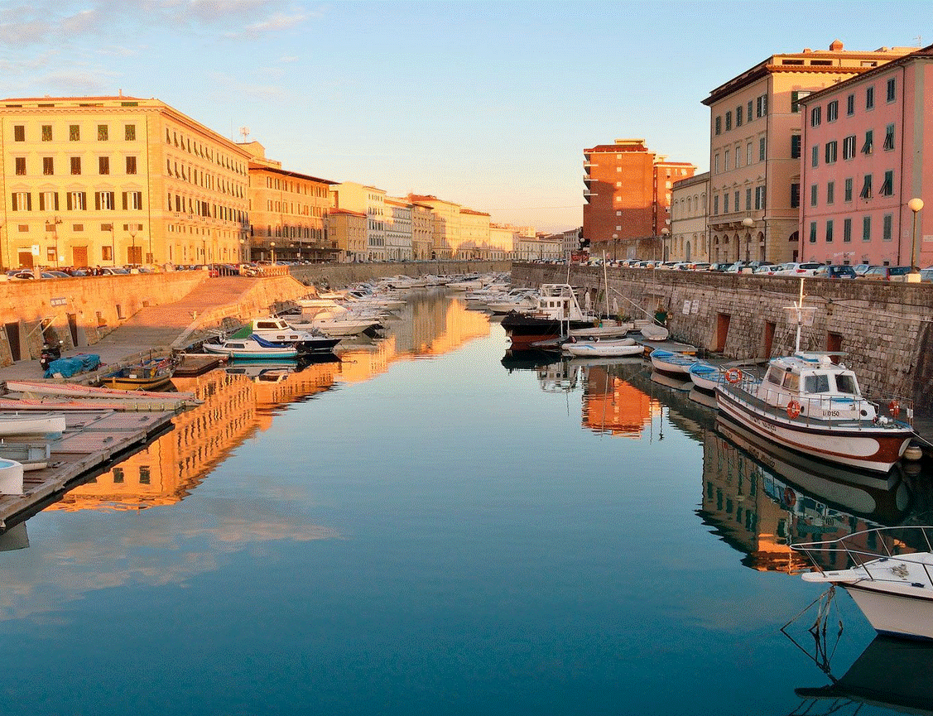
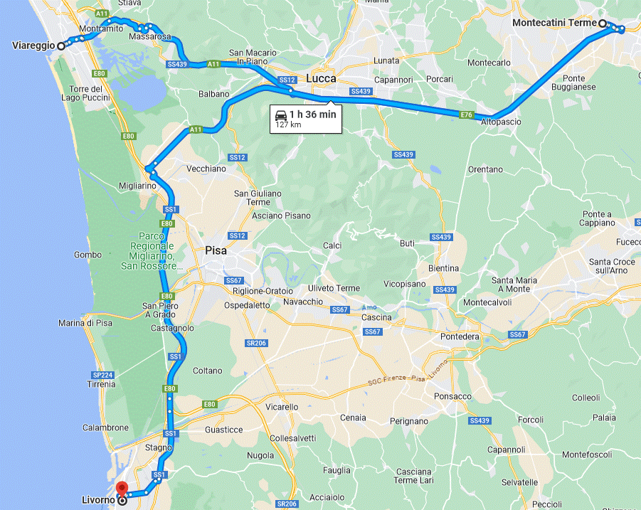
Erleben Sie die Toskana mit neuen Augen und finden Sie neue Erfahrungen mit Eindrücken aus Spieleklassikern.
Tageziele:
Montecatini Terme (UNESCO-Welterbe 1613: Bedeutende Kurstädte Europas)
Lucca (Sehenswerte Altstadt, Bekannt aus Assassin‘s Creed Embers)
Pisa (UNESCO-Welterbe 395: Die Piazza del Duomo in Pisa)
Livorno (Sehenswerte Altstadt)
132 km (Mautgebühr)

Slide 8
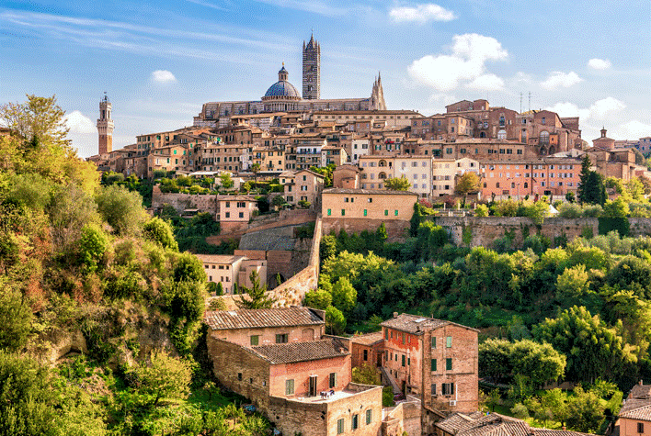
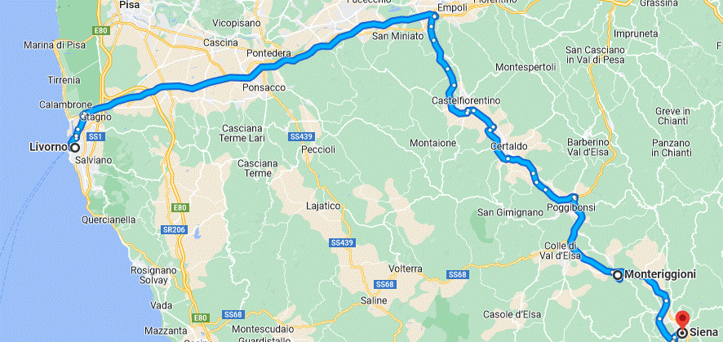
Folgen Sie in der Toskana den Eindrücken verschiedene Moderne Filme und Spieleklassiker und entwickeln Sie eine neue Sichtweise auf die Umgebung der Zeit.
Tageziele:
Volterra (UNESCO 5006: Historische Altstadt und Kulturlandschaft, Twilight-Saga)
San Gimignano (UNESCO 550: Historische Stadtzentrum, Assassin‘s Creed II)
Monterigioni (Assassin‘s Creed II und Brotherhood)
Umland von Siena (UNESCO 1026: Val d‘Orcia)
Die Landschaft des Val d’Orcia ist Teil des landwirtschaftlichen Hinterlands von Siena, im 14. und 15. Jahrhundert neugestaltet, um ein idealisiertes Modell der guten Regierungsführung zu reflektieren und ein ästhetisch erfreuliches Landschaftsbild zu erstellen. Die Landschaft besitzt eine unverwechselbare Ästhetik mit flachen Kreide-Ebenen und fast kegelförmigen Hügel mit befestigten Siedlungen.
Siena (UNESCO 717: Historisches Stadtzentrum)
Siena entstand aus einer etruskischen Siedlung und erlangte im Mittelalter eine große Bedeutung. Die Altstadt entstand zwischen dem 12. und 15. Jahrhundert im gotischen Stil und beeinflusste die Städteplanung und Kunst in Europa. Eines der bedeutendsten Beispiele der gotischen Architektur in Italien ist der Dom Santa Maria Assunta. Der Bau wurde Anfang des 13. Jahrhunderts begonnen und zog sich bis in das 14. Jahrhundert hinein. Wahrzeichen der Stadt ist jedoch das Alte Rathaus mit dem ortsbildprägenden Turm.
151 km (Mautgebühr)

Slide 9
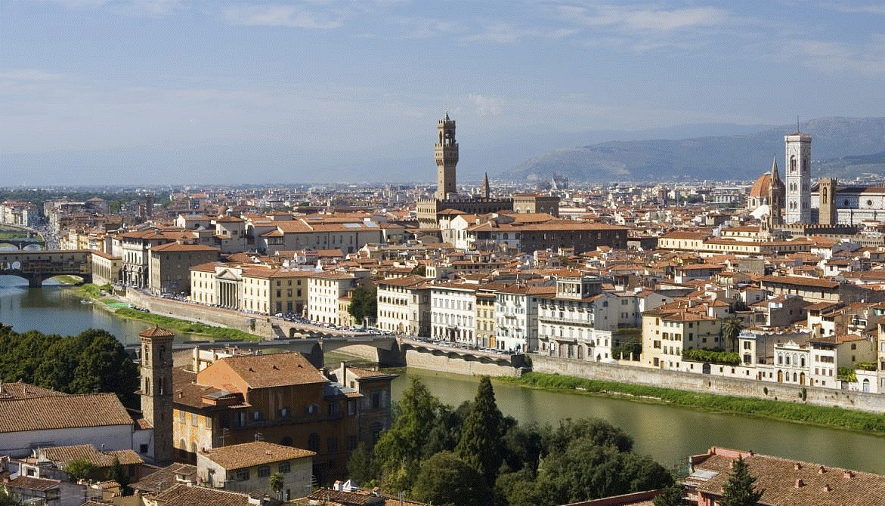
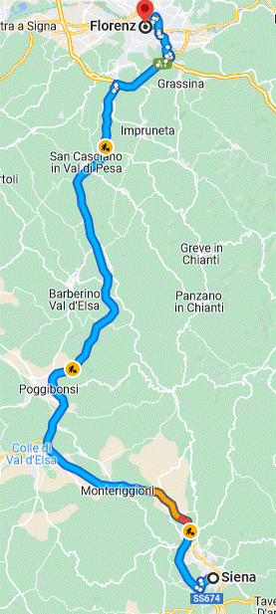
Entdecken Sie die Hauptstadt der Toskana und deren kulturellen Erbe Italiens.
Tageziele:
Umland von Florenz (UNESCO-Welterbe 175: Villen und Gärten der Medici)
Zwölf Villen und zwei Lustgärten, die in der Toskana liegen und zwischen dem 15. und 17. Jahrhundert erbaut worden sind, legen Zeugnis über den Einfluss der Familie Medici auf die europäische Kunst und Kultur ab.
Florenz (UNESCO-Welterbe 174: Historisches Stadtzentrum)
Die Uffizien neben der Piazza della Signoria, die unter der Herrschaft der Medici als Verwaltungsgebäude für das Großherzogtum Toscana entstanden, beherbergen eines der weltweit bedeutendsten Museen für klassische Kunst, insbesondere der italienischen Malerei.
Der Palazzo Pitti, gegenüber der Piazza della Signoria jenseits des Arno gelegen, beherbergt heute die ehemalige Privatsammlung der Medici. Angeschlossen an den Palast ist der Boboli-Garten mit eindrucksvoller Landschaftsgestaltung und vielen Skulpturen, dahinter das Belvedere, das einen Blick über die Stadt erlaubt.
80 km (Mautgebühr)

Slide 10
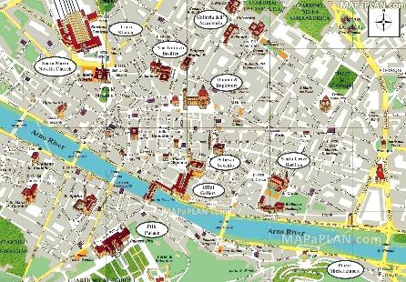
Entdecken Sie die Hauptstadt der Toskana und deren kulturellen Erbe Italiens.
Tageziele:
Umland von Florenz
Florenz (UNESCO 174: Historisches Stadtzentrum)
Ponte Vecchio; Die einzige Brücke, die den Zweiten Weltkrieg unbeschadet überstand, ist der Ponte Vecchio. Die das erste Mal von den Etruskern gebaute Brücke verbindet die Uffizien mit dem Palast der Medici. Sie zeichnet sich heute vor allem durch entlang ihrer beiden Brüstungsverläufe erbaute Schmuckläden aus, deren Baulichkeiten teils über die Brücke hinausragen.
Museo dell’Opera di Duomo; In dem Haus der ehemaligen Dombauhütte sind heute eine bedeutende Skulpturensammlung mit Werken von Michelangelo, Donatello u. a. und zahlreiche Ausstattungsstücke des Doms, des Campanile und des Baptisteriums zu sehen. Nach annähernd dreijähriger Bauzeit und Kosten von fast fünfzig Millionen Euro wurde im November 2015 das neue Museum, unter der Leitung von Timothy Verdon, eröffnet. Durch Nutzung des angrenzenden ehemaligen Teatro degli Intrepidi (Theater der Furchtlosen) konnte die Ausstellungsfläche auf 6000 Quadratmeter erweitert werden.

Slide 11
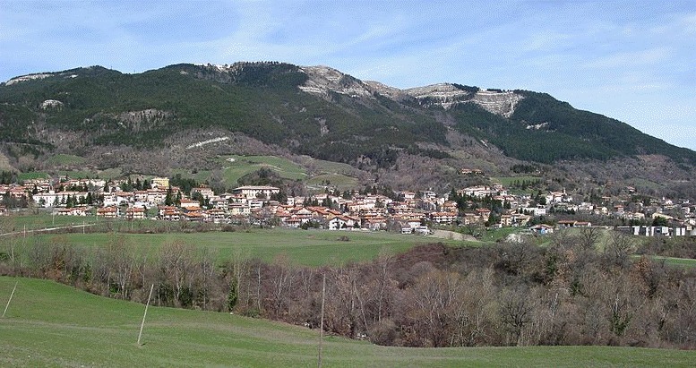
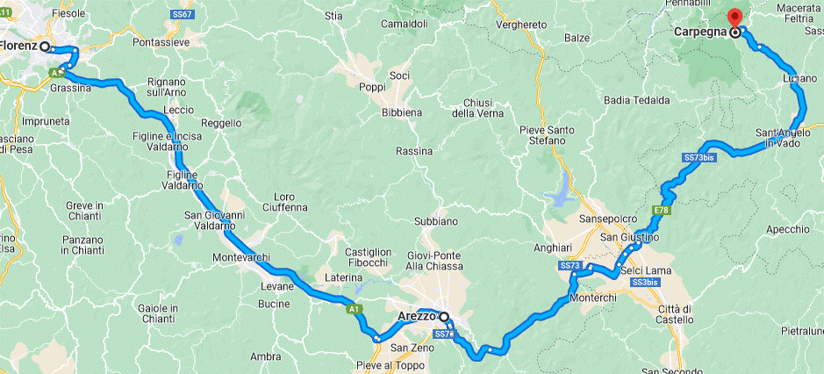
Kehren Sie der Toskana den Rücken und Tauchen Sie ein in die gebirgigen Regionen von Marken, dem Umbrisch-Markesischer Apennin.
Tageziele:
Umland von Florenz
Arezzo (Zwischenziel, sehenswerte Altstadt)
Carpegna (Naturlandschaft)
168 km (Mautgebühr)

Slide 12
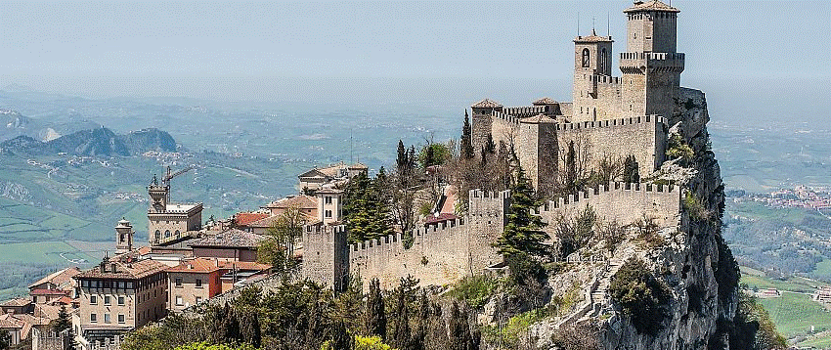
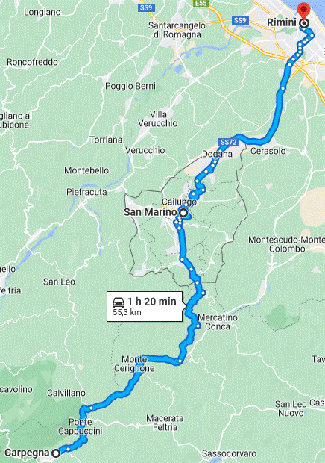
Entdecken sie die vermutlich älteste bestehende Republik der Welt mit einer Geschichte, die der Überlieferung nach bis auf das Jahr 301 mit der Gründung durch den heiligen Marinus zurückgeht. Außerdem erreichen sie im Anschluss die Küste der Adria.
Tageziele:
San Marino (UNESCO 1245: Historisches Stadtzentrum und der Berg Titano)
Die Stätte umfasst den Berg Titano mit dem auf ihm gelegenen historischen Stadtkern der Stadt San Marino. Dazu gehören verschiedene Bauwerke wie der Regierungspalast (Palazzo dei Capitani), das Rathaus (Palazzo Pubblico), die Basilika San Marino und die Kirche San Pietro.
Rimini (Sehenswerte Strandpromenade)
55,2 km

Slide 13
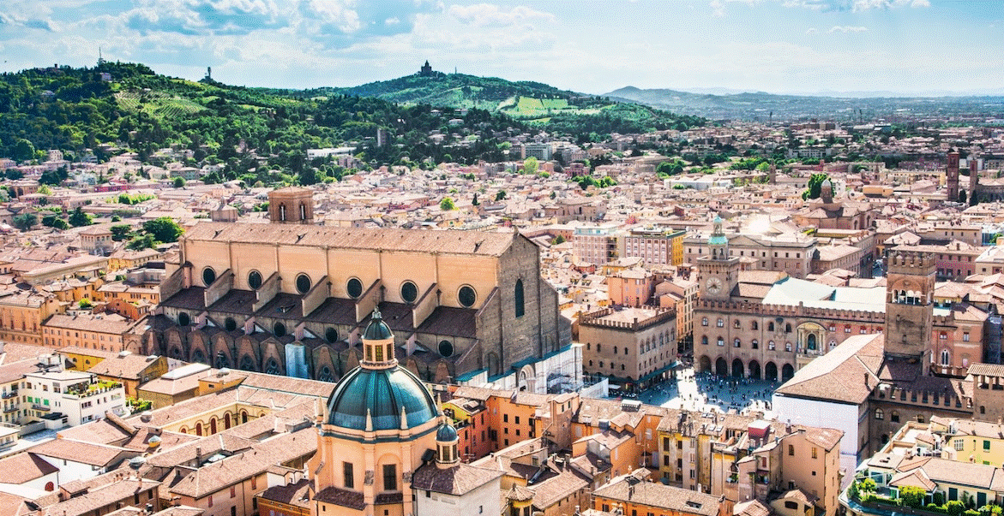
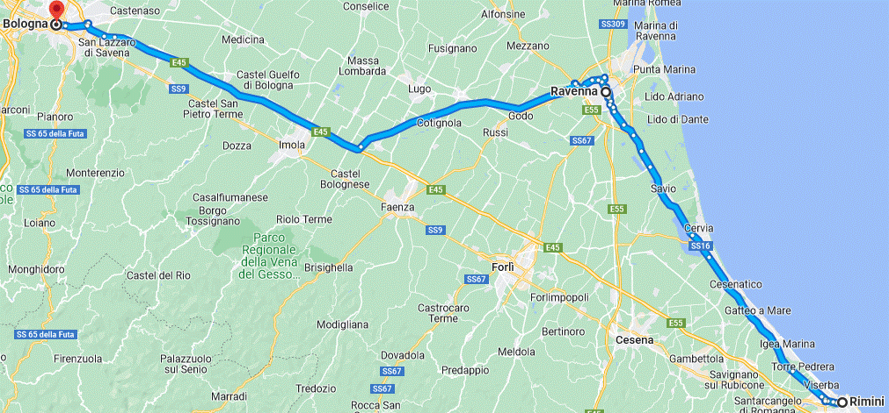
Entdecken Sie die Emilia-Romagna einer der ursprünglichsten Regionen Italiens, mit einem reichen Erbe an Geschichte.
Tageziele:
Forli (Sehenswerte Altstadt; Assassin‘s Creed II)
Ravenna (UNESCO-Welterbe 788: Frühchristliche Bauwerke)
Ravenna war von 402 bis 476 Hauptresidenz der weströmischen Kaiser. Aus dieser Zeit stammen acht Bauwerke, die von besonderer kunsthistorischer Bedeutung sind. Darunter sind frühchristliche Kirchen, Taufkapellen, Mausoleen und Mosaiken. Sie zeigen eine große Kunstfertigkeit, darunter eine wunderbare Mischung aus griechisch-römischer Tradition, christlicher Ikonographie und orientalischen und westlichen Stilen.
Bologna (UNESCO-Welterbe 1650: Arkadengänge)
Ensemble von zwölf repräsentativen Arkadengängen und der sie umgebenden Gebäude in der Altstadt von Bologna als Ausdruck und Element der urbanen Identität Bolognas.
161 km (Mautgebühr)

Slide 14
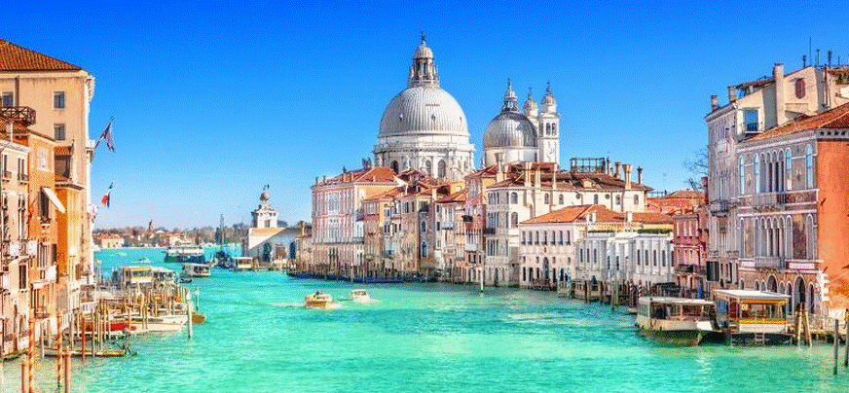
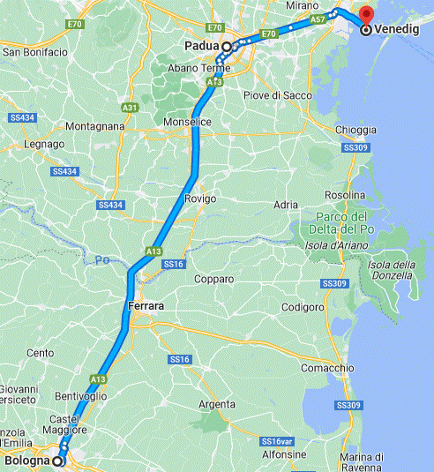
Gelangen Sie von der Emilia-Romagna nach Venetien und erkunden Sie auf den Weg dorthin weitere Hinterlassenschaften der Geschichtsepochen Italiens.
Tageziele:
Ferrara (UNESCO-Welterbe 733: Renaissance-Altstadt und Po-Delta)
Die Renaissance-Altstadt von Ferrara wurde als „ideale Stadt“ der humanistischen Zeit vom Hofarchitekten Biagio Rossetti entworfen und gilt als die erste moderne Stadtplanung der Welt. Im 15. und 16. Jahrhundert wurde die Stadt zum intellektuellen und künstlerischen Zentrum. Das nahe Po-Delta ist eine herausragend geplante Kulturlandschaft, die seine ursprüngliche Form beibehalten hat.
Padua (UNESCO-Welterbe 824: Botanischer Garten und 1623: Freskenzyklen)
Der älteste botanische Garten der Welt, der sich noch an seinem ursprünglichen Ort befindet, wurde 1545 angelegt. Bekannt ist er für seine besonderen Sammlungen und seinen historischen Aufbau.
Venedig
164 km (Mautgebühr)

Slide 15
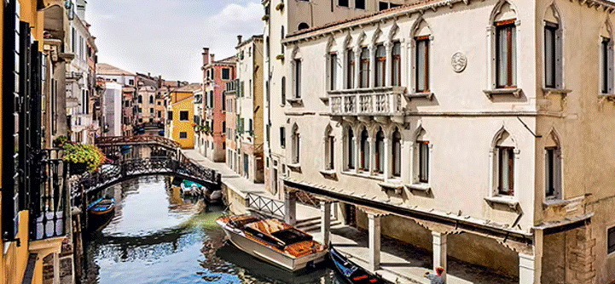
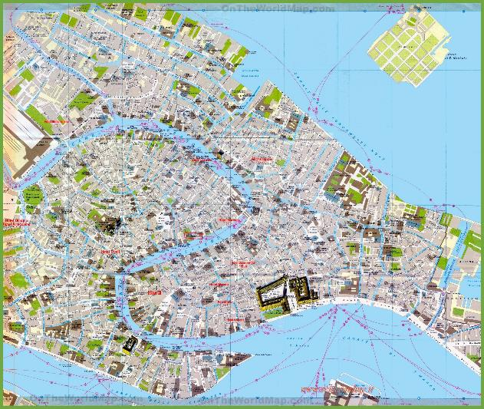
Entdecken Sie die Stadt Venedig mit deren Erbe der Kultur und Natur im Vergleich Vergangenheit und Moderne
Tageziele:
Venedig (UNESCO-Welterbe 394: Altstadt und seine Lagune)
Die Stadt Venedig, die auf 118 Inseln verteilt ist, und die Lagune wiesen laut ICOMOS eine geografische, historische wie auch ästhetische Einheit auf, die jedoch einer Vielzahl von Gefahren ausgesetzt ist. Der zu schützende Bereich erstreckt sich über 50.000 Quadratkilometer und sei sowohl ein Beweis für den Kampf des Menschen gegen die Widrigkeiten der Natur als auch Zeugnis des interkulturellen Austauschs. Venedigs architektonische Ausgestaltung habe ihresgleichen nicht.

Slide 16
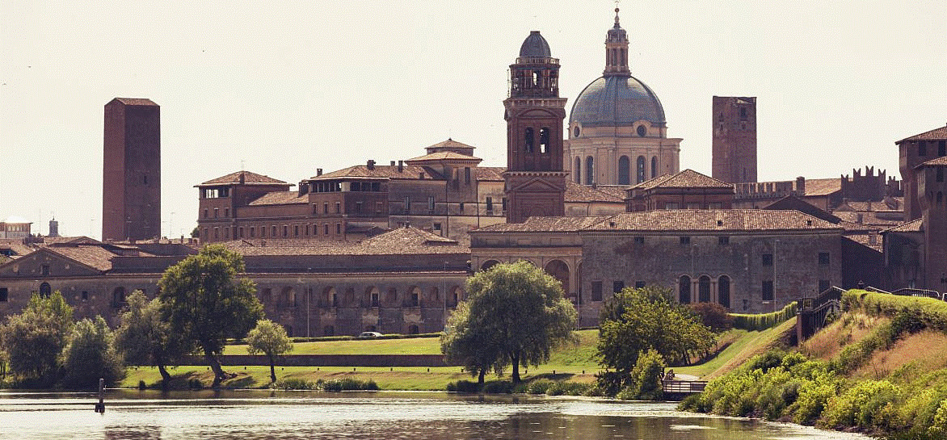
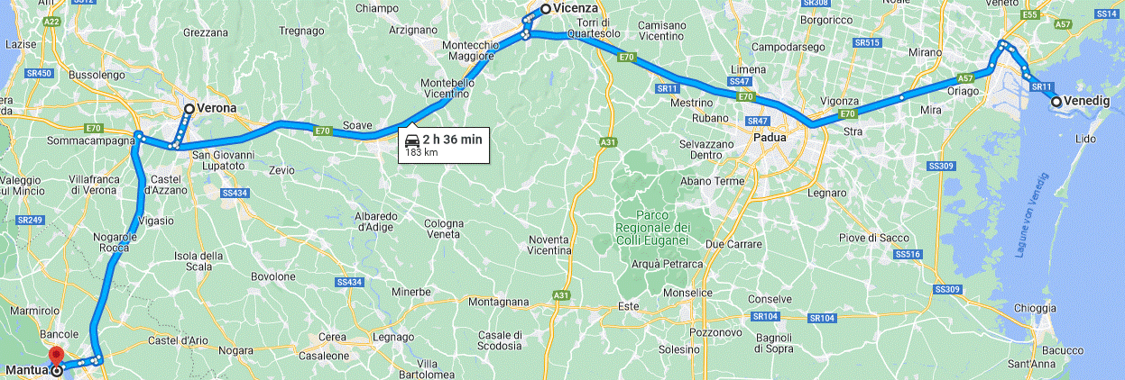
Kehren Sie Venedig den Rücken und erkunden Sie die Hügellandschaft Venetiens entlang der Voralpen.
Tageziele:
Route in Venetien (UNESCO-Welterbe 1237: Dolomiten)
Die neun Teilgebiete des Welterbes Dolomiten, einer Gebirgskette der südlichen Kalkalpen, bilden eine Serie einzigartiger Gebirgslandschaften von außergewöhnlicher Schönheit. Die erhabenen, monumentalen und farbenreichen Landschaften der Dolomiten haben seit jeher eine Vielzahl an Reisenden fasziniert und waren die Quelle zahlreicher wissenschaftlicher und künstlerischer Interpretationen.
Vicenza (UNESCO-Welterbe 712: Altstadt und Villen Palladios in Venetien)
Der Straßenverlauf des antiken Vicenza, das entweder im ersten oder zweiten Jahrhundert vor Christus gegründet wurde, ist bis in die Gegenwart erkennbar. Architekturgeschichtlich bedeutsam ist die Stadt und ihre Umgebung jedoch wegen des Wirkens von Andrea Palladio, dessen Villenstil in Anlehnung an antike Traditionen entstand und nicht nur europaweit kopiert worden ist.
Verona (UNESCO-Welterbe 797: Historische Altstadt)
Verona hat eine bemerkenswerte Anzahl von Denkmälern aus der Antike, dem Mittelalter und der Renaissance und stellt ein herausragendes Beispiel für eine militärische Festung. Besonders hervorzuheben sind das Castelvecchio und die gut erhaltene Arena.
Umland von Verona (UNESCO-Welterbe 1363: Prähistorische Pfahlbauten)
Mantua (UNESCO-Welterbe 1287: Mantua und Sabbioneta)
Die beiden Städte Mantua und Sabbioneta zeigen auf unterschiedlicher Weise Städtebau und -planung zur Zeit der Renaissance.
179 km (Mautgebühr)

Slide 17
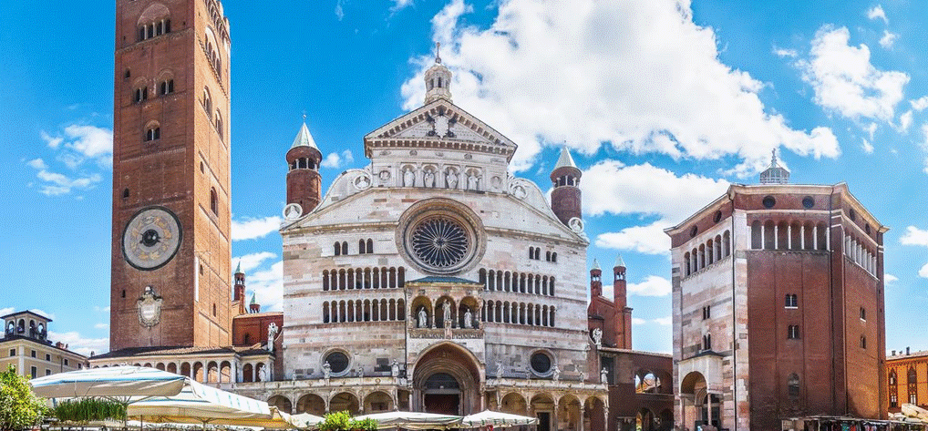
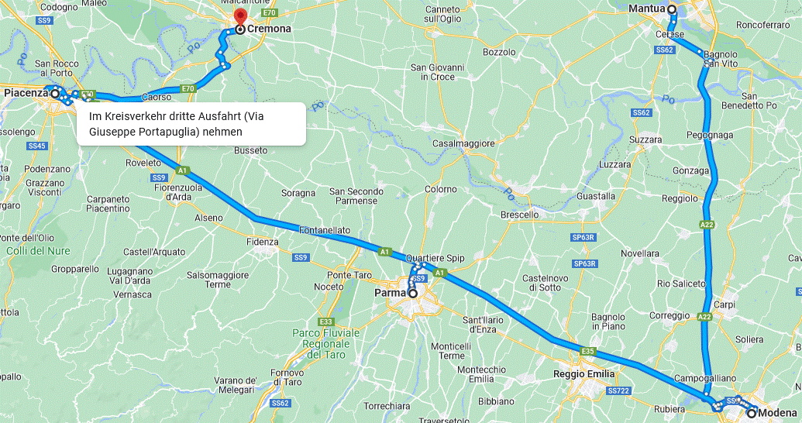
Kehren Sie in die Emilia-Romagna zurück und entdecken Sie den Westen der Region mit deren ehemaligen Herzogtümern.
Tageziele:
Modena (UNESCO 827: Kathedrale von Modena, Glockenturm und Piazza Grande)
Die Kathedrale von Modena wurde im 12. Jahrhundert von Wiligelmo und Lanfranco im romanischen Stil errichtet. Der Kirchturm ist die 88 Meter hohe, sogenannte Ghirlandina, welche im gotischen Stil erbaut worden ist und nunmehr als Wahrzeichen der Stadt gelten kann. Zum Welterbe gehört auch die anliegende Piazza.
Parma (Zwischenziel, Sehenswerte Altstadt)
Piacenza (Zwischenziel, Sehenswerte Altstadt)
Cremona (Sehenswerte Altstadt)
236 km

Slide 18
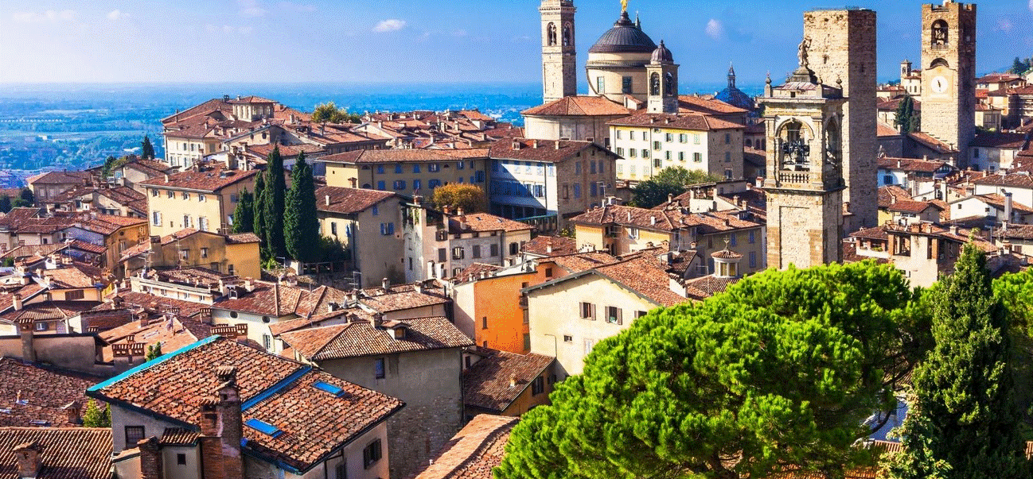
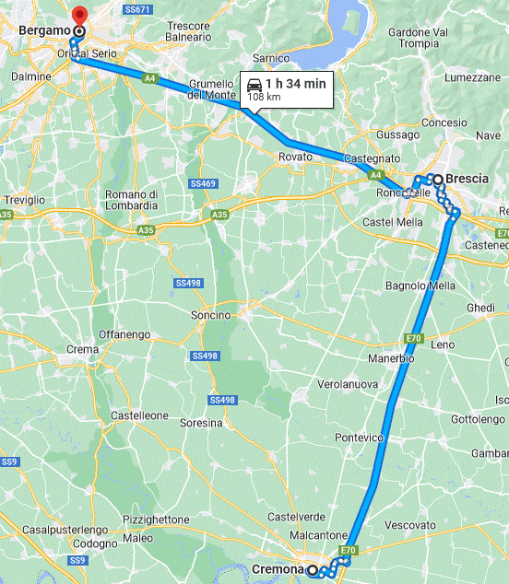
Willkommen in der Startprovinz der Reise durch Nord- und Mittelitalien und zu den letzten UNESCO-Welterbestätte dieser Region.
Tageziele:
Brescia (UNESCO 1318: Die Langobarden in Italien, Orte der Macht)
Die Stätten zeugen von der hohen Leistung der Langobarden. Die lombardische Synthese von Baustilen markiert den Übergang von der Antike bis zum europäischen Mittelalter, anknüpfend an das Erbe des antiken Rom, an christliche Spiritualität, an die byzantinische Kunst und die des germanischen Nordeuropas. Umfasst u. a. die Grottenkirche San Michele und Tempietto del Clitunno.
Bergamo (UNESCO 1533: Venezianisches Verteidigungssystem des 16. bis 17. Jahrhunderts)
In Italien gehören Palmanova, Bergamo (standen beide noch bis 2021 als separate Vorschläge auf der Tentativliste) und Peschiera del Garda dazu. Weitere Stätten befinden sich in Kroatien und Montenegro.
109 km

Slide 19
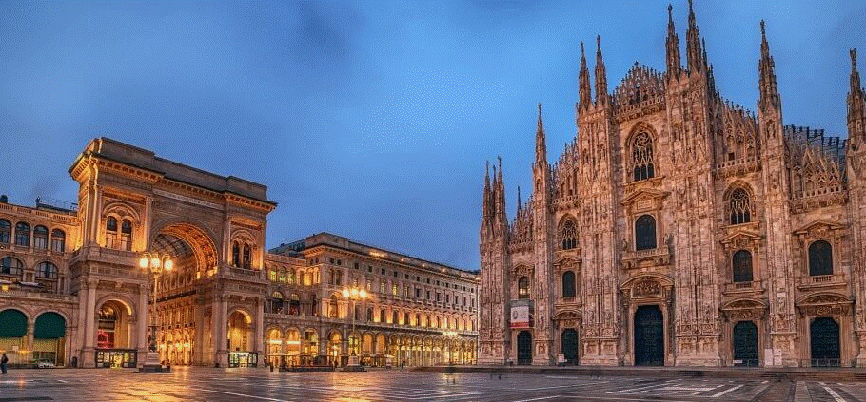
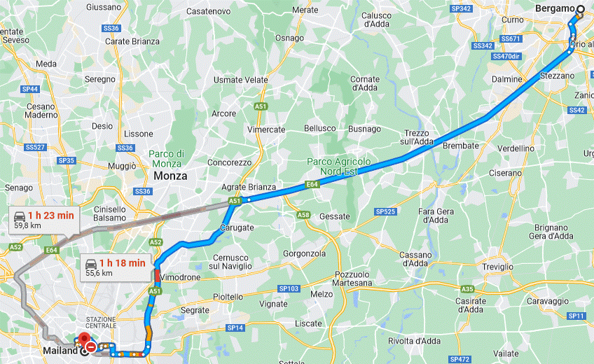
Erreichen Sie das Ende der Rundreise, an dem Sie Entscheiden können wie sie die restliche Zeit verwenden.
Tageziele:
Umland von Bergamo (UNESCO-Welterbe 730: Crespi d´Adda)
An der Adda kaufte der Textilfabrikant Cristoforo Benigno Crespi circa einen Quadratkilometer Land, um dort eine Anlage zur industriellen Baumwollverarbeitung zu erbauen. Drei Jahre später ließ er die ersten Häuser einer Arbeitersiedlung errichten, die zu einer Planstadt ausgebaut wurde, in der auch die Crespi-Familie residierte. Nach verschiedenen Eigentümerwechseln wird bis in die Gegenwart dort, wenngleich auch vermindert, produziert.
Mailand (UNESCO-Welterbe 93: Dominikanerkirche Santa Maria delle Grazie)
Die Galleria Vittorio Emanuele II zum Flanieren
Der Mailänder Dom und der Piazza del Duomo
Das Teatro alla Scala, eines der bekanntesten und bedeutendsten Opernhäuser der Welt
Das Ospedale Maggiore, eins der ersten Hospitale Europas
Hinterlassenschaften der Expo 2015
50,5 km (Mautgebühr)

